Slide 1
TITULO SA WALI:
ANG TAG-IYA UG ANG TIGDUMALA
Prepared By:
Ildefonso A. Baquilabat

Slide 2
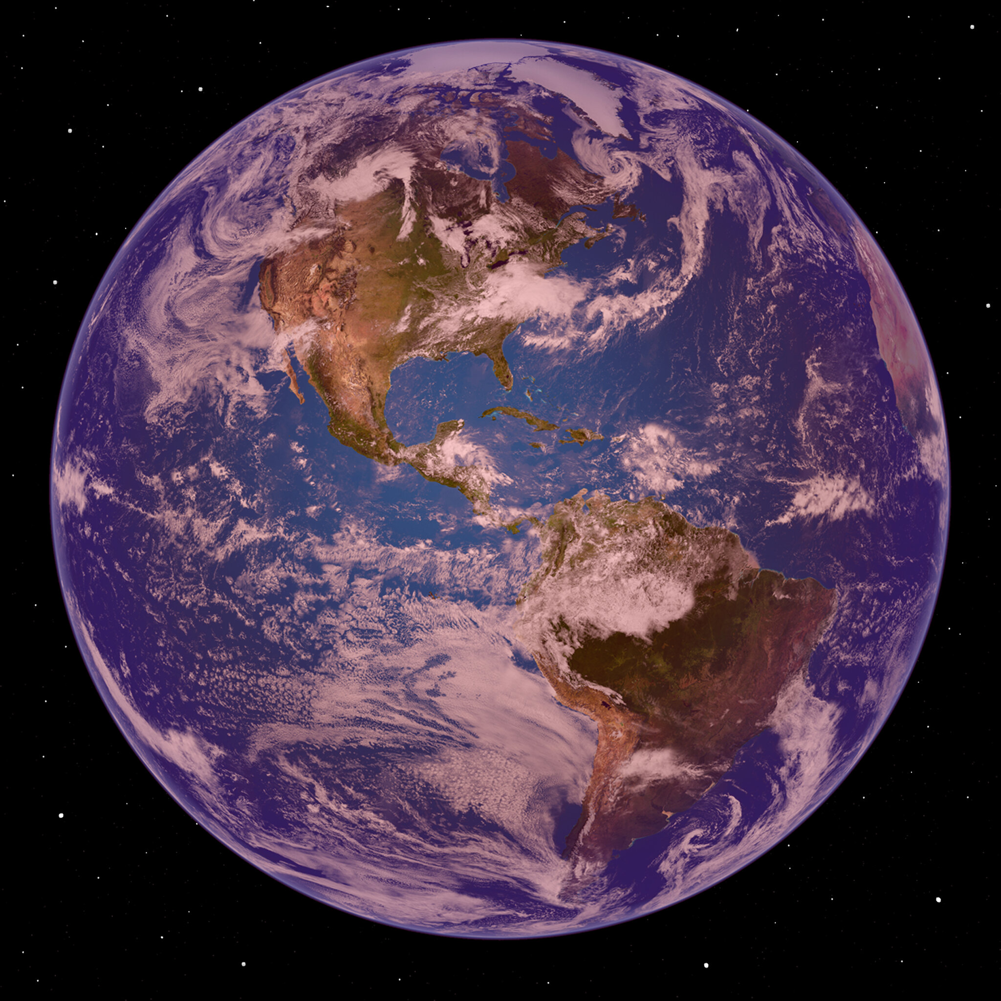
Scripture Reading
“Ang yuta iya sa Ginoo, ug ang tanang anaa niini, ang kalibutan ug ang tanang nagpuyo dinha.”— Salmo 24:1“
“Busa kinahanglan nga tan-awon kami sa mga tawo ingon nga mga sulugoon ni Cristo ug mga tig-dumala sa mga tinago sa Dios. Ug gikinahanglan diha sa mga tig-dumala nga ang usa matag-an nga matinud-anon.”— 1 Corinto 4:1–2

Slide 3
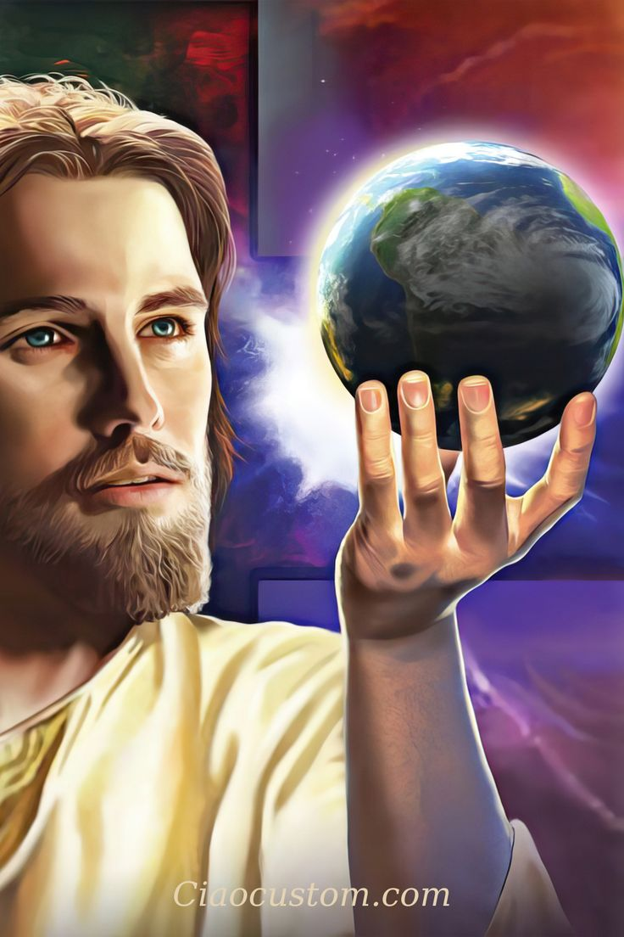
Introduction
Usa sa pinakadakong sayop nga pagsabot sa kinabuhi sa tawo mao ang pagtuo nga kita ang tag-iya sa mga butang nga naa kanato. Ang katilingban nagtudlo kanato sa pag-ingon, “Akoa kini—akong kwarta, akong balay, akong oras, akong kinabuhi.”
Apan ang Biblia nagsugod sa pagtulon-an sa pagdumala (stewardship) uban sa usa ka lahi ug lawom nga kamatuoran:
Ang Dios mao ang Tag-iya. Kita mga tig-dumala lamang.
Ang stewardship wala magsugod sa paghatag—nagsugod kini sa pag-ila kon kinsa gayud ang tag-iya. Hangtud dili nato masabtan kon kinsa ang tag-iya sa tanang butang, dili usab nato hingpit masabtan ang atong responsibilidad.

Slide 4
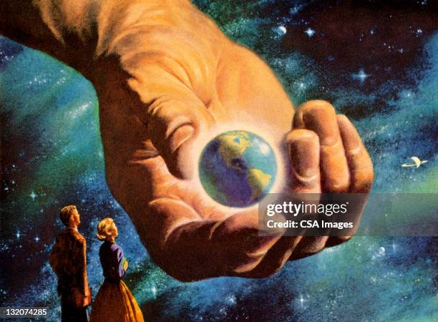
1. ANG DIOS MAO ANG HINGPIT NGA TAG-IYA
Si David nagpamatuod nga walay pagduha-duha:
“Ang yuta iya sa Ginoo, ug ang tanang anaa niini.”— Salmo 24:1
A. Dili lang bahin sa yuta.
B. Dili lang kadaghanan niini.
C. Tanan gayud.
Kana naglakip sa:
A. Atong kinabuhi
B. Atong lawas
C. Atong mga abilidad ug talent
D. Atong oras
E. Atong mga panag-iya
Si Ellen G. White klaro kaayo nga miingon:
“Ang Dios mao ang tag-iya sa langit ug yuta. Ang tanang butang iya.”— Counsels on Stewardship, p. 68
Wala kitay gidala sa atong pag-anhi sa kalibutan, ug wala usab kitay madala sa atong pagbiya.
Ang tanang butang nga anaa kanato temporaryo lamang nga gitugyan sa Dios sa atong mga kamot.
Kung malimtan nato kini nga kamatuoran, motubo ang garbo.Apan kung hinumdoman nato kini, motubo ang pagpaubos ug pagkamatinud-anon.

Slide 5
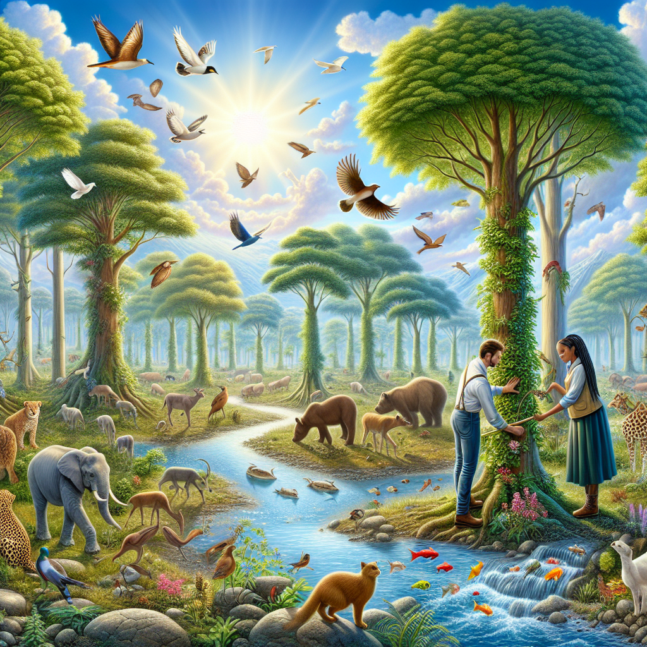
2. KITA MGA TIG-DUMALA, DILI MGA TAG-IYA
Si Pablo nagpasabot sa atong tinuod nga kahimtangan:
“Busa kinahanglan nga tan-awon kami sa mga tawo ingon nga mga sulugoon ni Cristo ug mga tig-dumala…” — 1 Corinto 4:1
A. Ang tig-dumala dili mao ang tag-iya sa panag-iya.
B. Ang tig-dumala nagdumala alang sa Tag-iya, ug sa umaabot muhatag siya ug husay sa iyang gibuhat.
Si Ellen G. White naghubit sa stewardship sa maong paagi:
“Ang usa ka tig-dumala nag-ila sa iyang kaugalingon uban sa iyang agalon. Gidawat niya ang mga responsibilidad sa usa ka tig-dumala, ug kinahanglan siyang molihok alang sa agalon, magbuhat ingon nga ang agalon mismo mao ang nagdumala.”
— Counsels on Stewardship, p. 23
Kini nagpasabot nga ang atong mga desisyon kinahanglan magpakita sa kinaiya sa Dios, dili sa atong personal nga kahayahay o gusto.
Busa dili na kita mangutana: “Unsa may gusto nako?”
Kundili: “Unsa may gusto sa Tag-iya?”

Slide 6
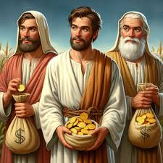
3. ANG PAGKAMATINU-UDANON MAO ANG GIKINAHANGLAN
Ang Dios dili nagkinahanglan nga ang mga tig-dumala mahimong bantugan, dato, o malampuson sa kalibutan—ang gikinahanglan niya mao ang pagkamatuod ug pagkamatinud-anon.
“Ug gikinahanglan diha sa mga tig-dumala nga ang usa matag-an nga matinud-anon.”
— 1 Corinto 4:2
Ang pagkamatinud-anon nagpasabot sa:
A. Pagsunod bisan walay nagatan-aw
B. Integridad sa gagmayng butang
C. Pagkasaligan sa mga butang nga gitugyan sa Dios
Si Ellen G. White miingon:
“Ang gikinahanglan sa Dios mao ang pagkamatinud-anon, dili ang kaalam o talento.”
— Education, p. 57
Ang langit dili mosukod sa kalampusan sama sa sukod sa kalibutan.
Ang Dios mosukod sa pagkamatuod ug pagkamasaligan sa gihatag nga responsabilidad.

Slide 7
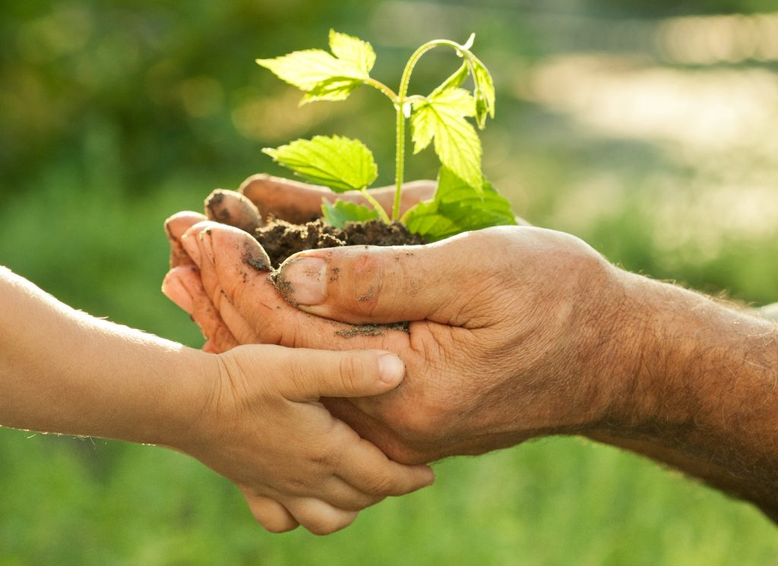
4. DAGHAN PA ANG GITUGYAN SA ATONG GINOO KAY SA KWARTA
Ang Dios naghatag kanato og daghan pa nga butang gawas sa kwarta.
Si Ellen G. White miingon:
“Ang Dios naghatag sa tawo og mga talento ug kahimtang aron gamiton alang sa Iyang himaya. Ang tanan nga naa kanato iya sa Ginoo.”
— Christ’s Object Lessons, p. 325
Ang mga butang nga gitugyan kanato naglakip sa:
A. Oras
B. Kahimsog sa lawas
C. Talento ug espirituhanong gasa
D. Impluwensya sa uban
E. Materyal nga mga butang
Bisan unsang panalangin adunay responsibilidad. Bisan unsang pribilehiyo adunay katungdanan ug paghatag og tubag.

Slide 8
5. GIKAN SA “AKONG BUTANG” PADULONG SA “TUGYAN SA GINOO”
Ang praktikal nga aplikasyon sa stewardship mao ang pag-usab sa panghunahuna.
Imbis nga tan-awon kini ingon:
A. Akong kwarta → tan-awa kini ingon pangalagad sa Dios
B. Akong oras → tan-awa kini ingon opportunity sa Dios
C. Akong talento → tan-awa kini ingon gamit sa Dios
Gitudlo kini ni Jesus sa klaro nga paagi:
“Ang matinud-anon sa gagmayng butang matinud-anon usab sa daghan.”
— Lucas 16:10
Si Ellen G. White nagpasidaan:
“Kadtong nagtan-aw sa ilang mga butang ingon ilang kaugalingon mapakyas sa paghatag ngadto sa Dios sa mga butang nga iya.”
— Counsels on Stewardship, p. 67
A. Kung atong ilaon ang Dios isip Tag-iya,
B. Ang pagkamapadayonon ug paghatag mahimong natural
C. Ang pagsunod mahimong malipayong buhat
D. Ug ang sakripisyo mahimong makahuluganon ug makahimaya sa Ginoo.

Slide 9
KONKLUSYON:
ANG HINGPIT NGA KAMATUORAN SA PAGDUMALA
Ang stewardship nagsugod sa usa ka batakang kamatuoran:
A. Ang Dios mao ang tag-iya sa tanan.
B. Kita lamang ang mga tig-dumala sa mga butang nga Iyang gitugyan kanato.
C. Sa umaabot, ang matag tig-dumala moatubang sa tinuod nga Tag-iya.
D. Sa adlaw nga kana moabot, dili ang kadaghanon sa atong naipon ang pangutan-on sa Dios, kondili kung unsa kita ka matinud-anon sa pagdumala sa tanang gitugyan Niya kanato.
Si Jesus nagpaabot nga muingon sa matag usa kanato:
“Maayo kaayo, maayong ug matinud-anong sulugoon.”
— Mateo 25:21

Slide 10
KONKLUSYON:
ANG HINGPIT NGA KAMATUORAN SA PAGDUMALA
Kung ato masabtan nga kita nagdumala sa mga butang nga iya sa Dios:
A. Ato gayod ipakita ang pagkamatinud-anon sa pag-uli sa atong mga halad ug ikapulo.
B. Kinahanglan pud nato mugahin og oras alang sa Iyang bulohaton.
C. Kinahanglan bantayan ang atong kahimsog sa lawas.
D. Gamita ang imong talento ug espirituhanong gasa alang sa Iyang himaya.
E. Pagpakita og maayong impluwensya sa uban.
F. Ug pagtabang pinaagi sa materyal nga mga butang ngadto sa uban.

